Slide 1
Ungdomsenkäten Om mig
Resultat om ungdomars hälsa och livsstil 2014-2024

Slide 2
Är du nyfiken på resultat för din skola?
Det här bildspelet visar ett urval av resultat på länsnivå.
Om du istället vill visa resultat för din skola kan du söka fram och kopiera egna diagram i webbtjänsten Status Östergötland
Du hittar även resultat och rapporter på ungdomsenkätens hemsida: https://www.regionostergotland.se/ommig

Slide 3
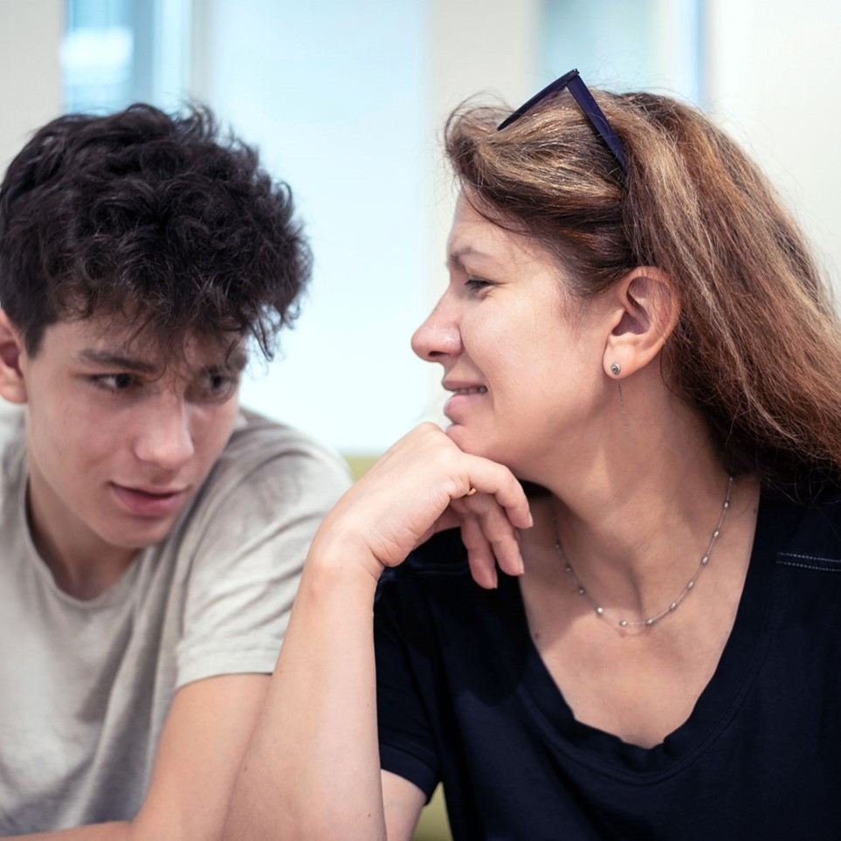
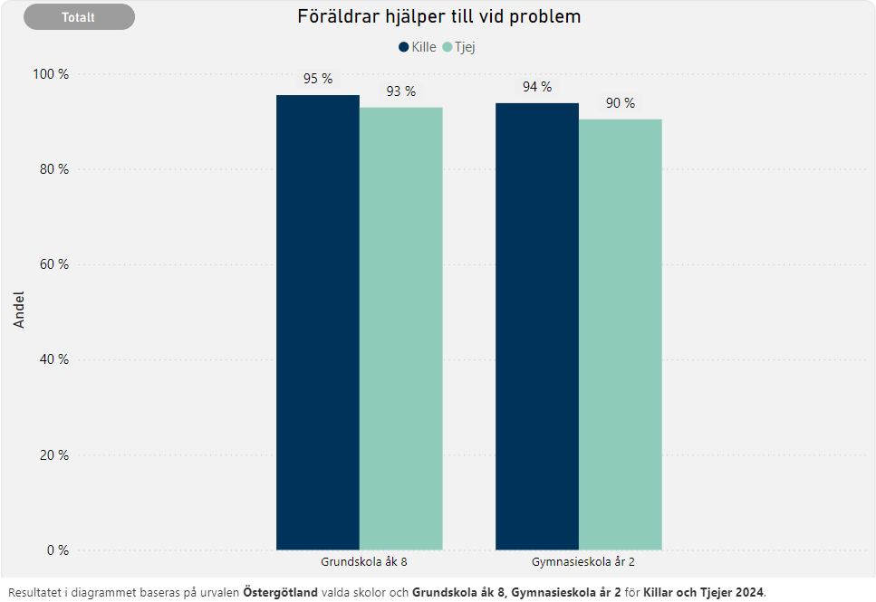
Stöd från vuxna

Slide 4
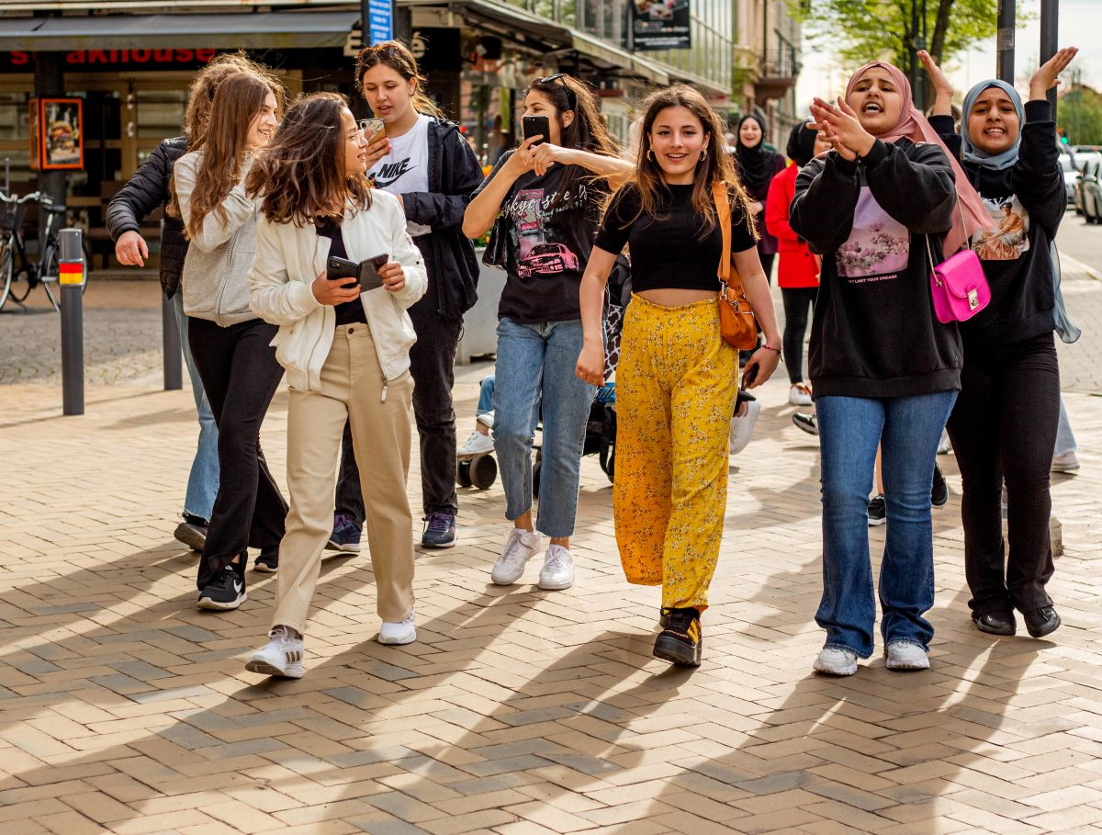
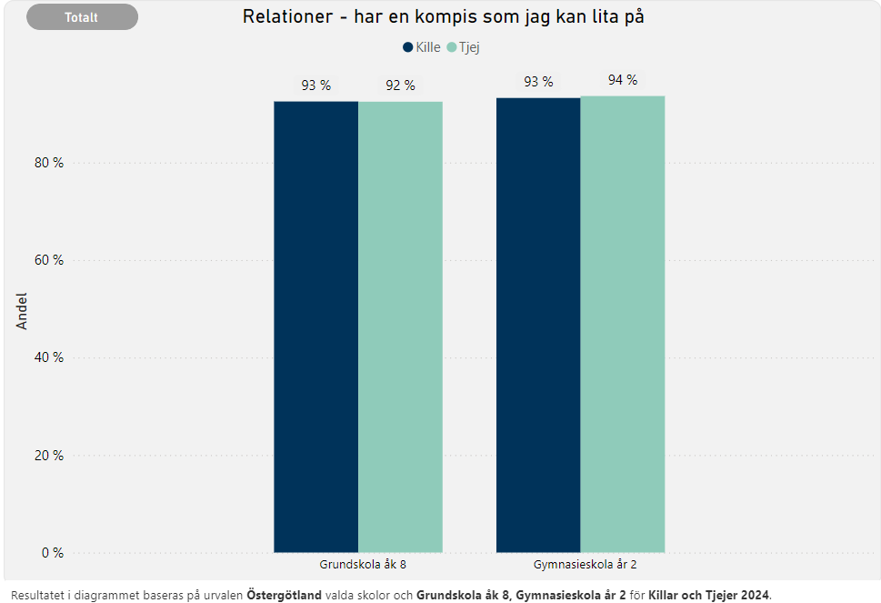
Vänskap

Slide 5

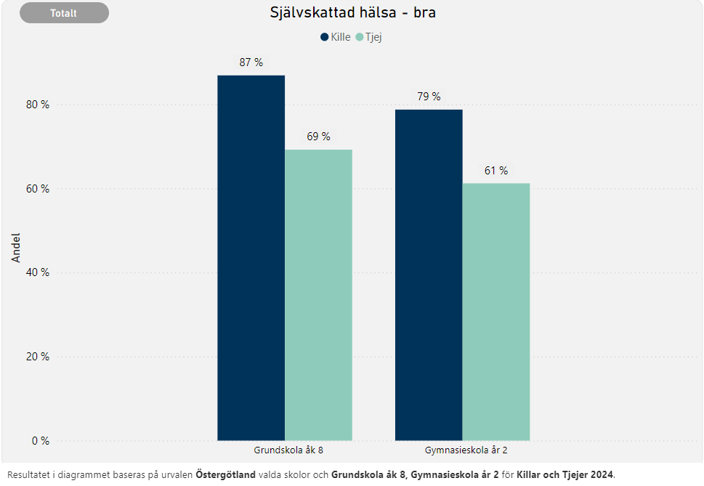
Självskattad hälsa

Slide 6

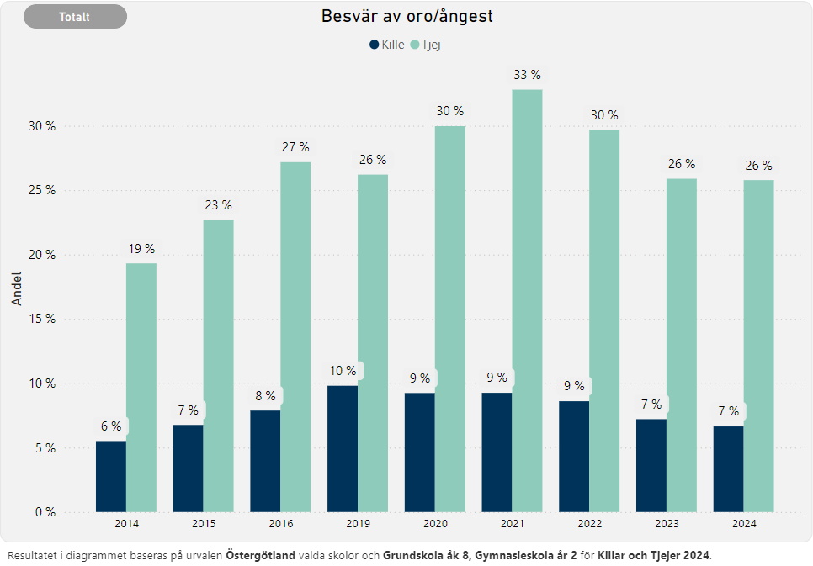
Oro/ångest

Slide 7
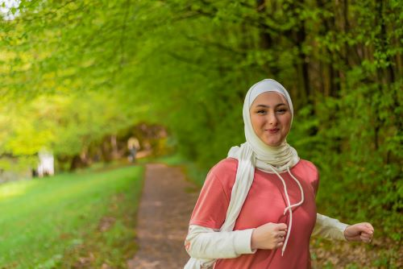
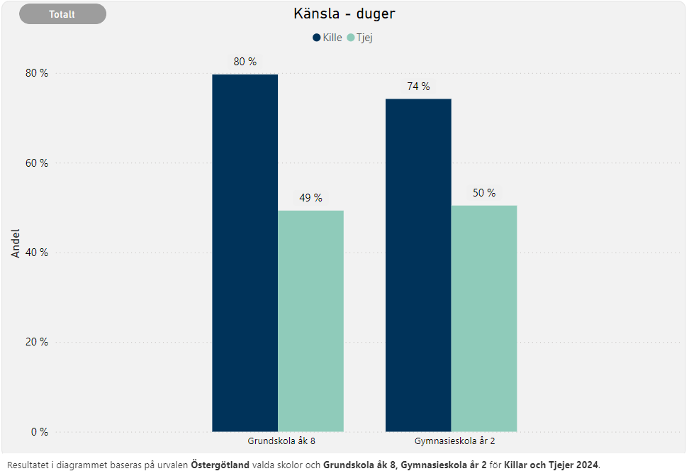
Att duga som man är

Slide 8
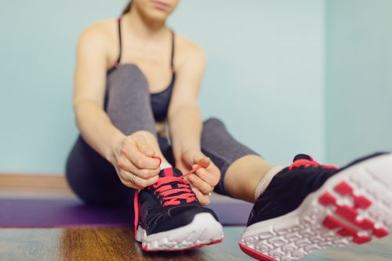
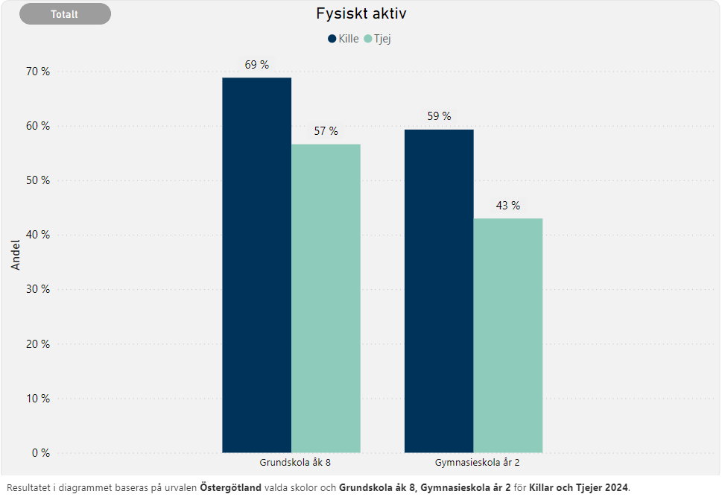
Fysisk aktivitet
Ungdomar rekommenderas att vara fysiskt aktiva minst en timme i genomsnitt varje dag, och det är denna andel som redovisas här.
Som fysisk aktivitet har ungdomarna fått räkna med både vardagsmotion och träning som till exempel: fotboll, simning, ridning, dans, styrketräning eller när man cyklar/går till skolan i raskt tempo.

Slide 9
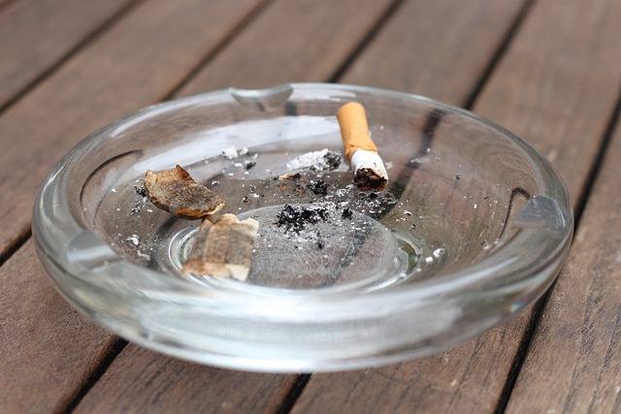
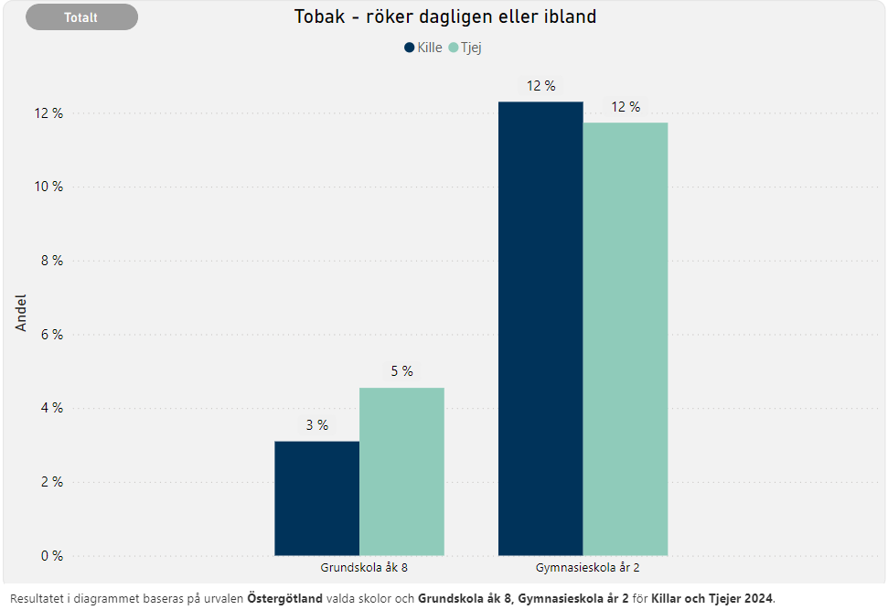
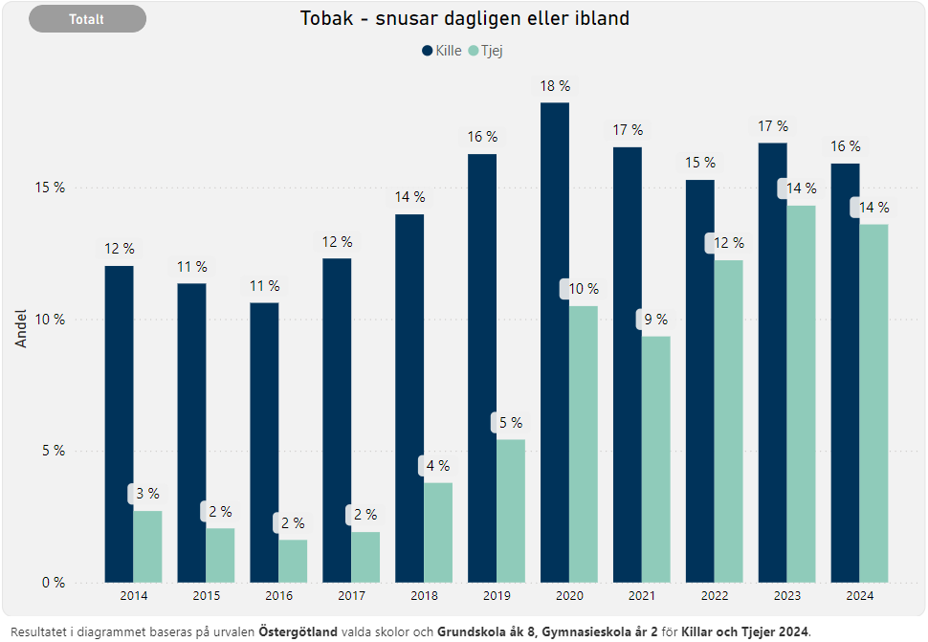
Bruk av tobak

Slide 10
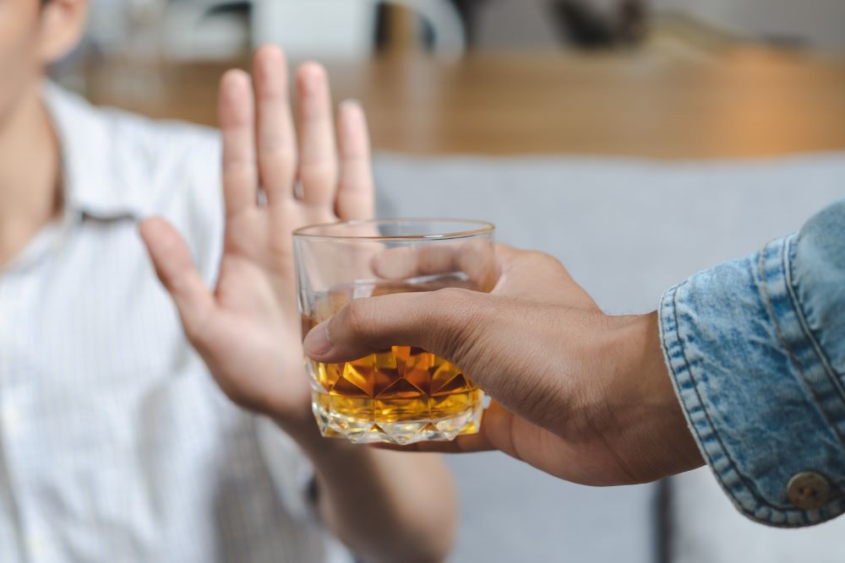
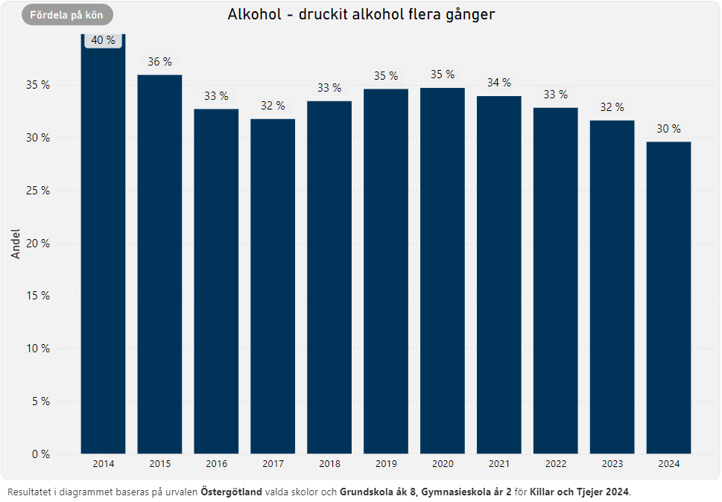
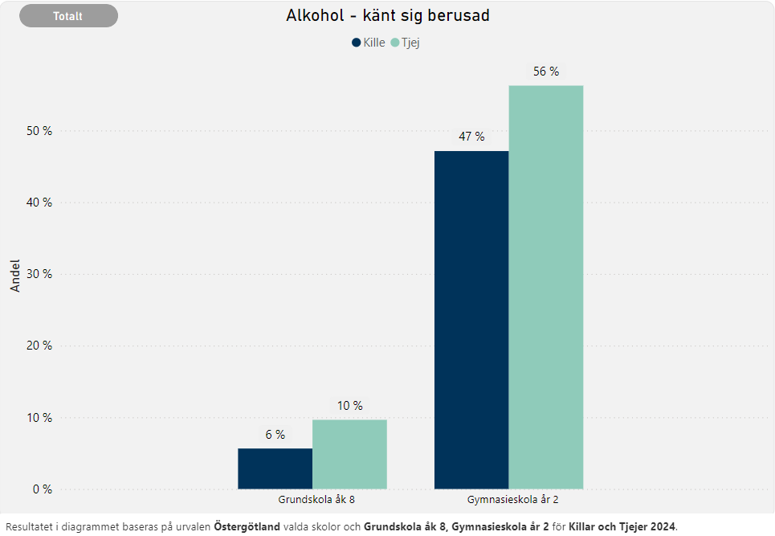
Bruk av alkohol

Slide 11

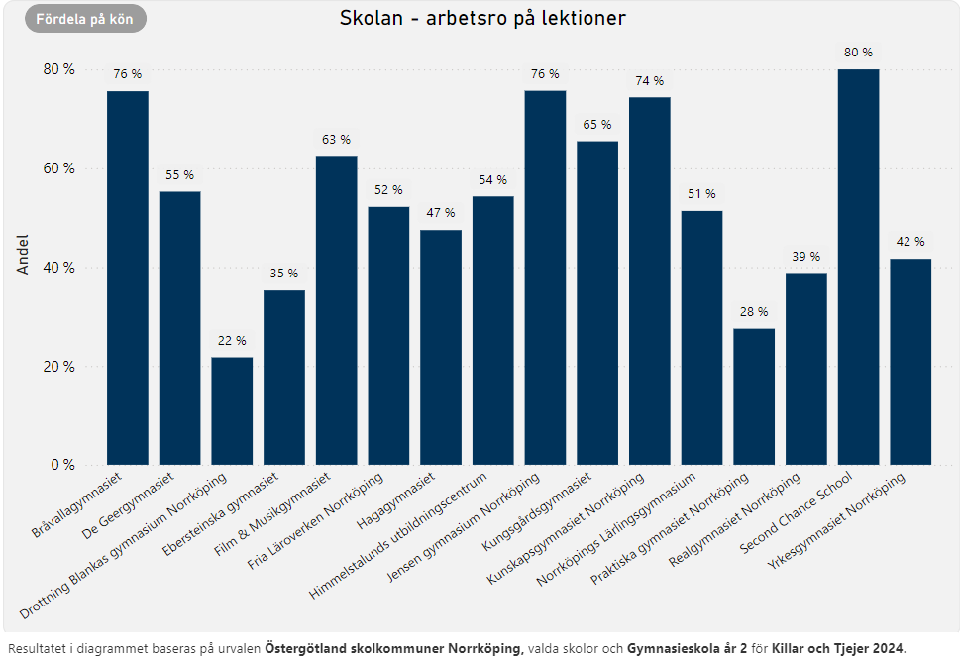
Arbetsro
Exempel på skillnader i arbetsro mellan gymnasieskolor i Norrköping

Slide 12

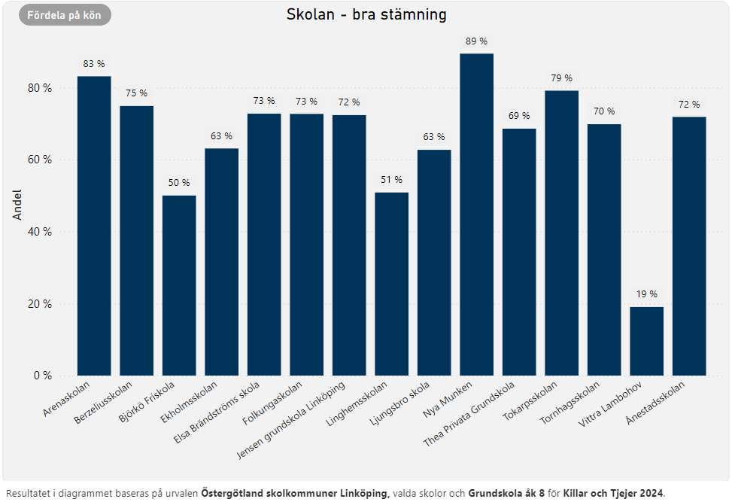
Bra stämning på skolan
Exempel på skillnader i stämning mellan grundskolor i Linköping

Slide 13

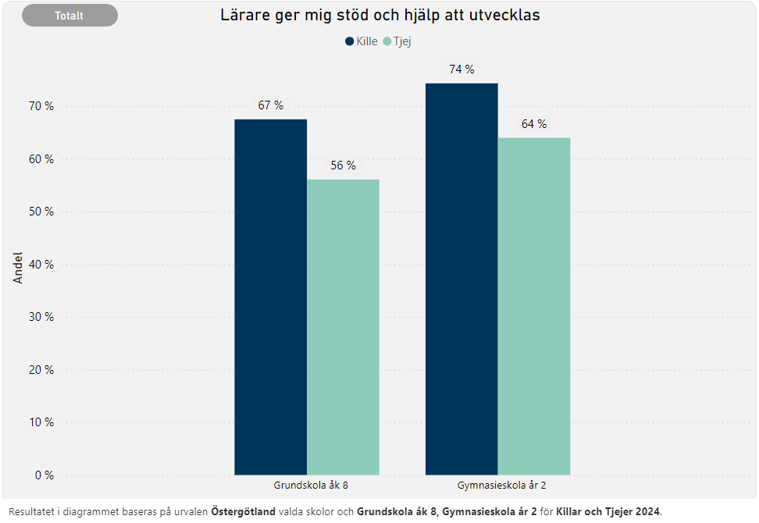
Stöd och hjälp att utvecklas

Slide 14
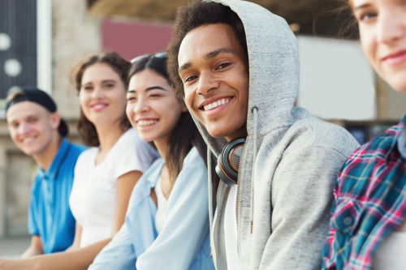
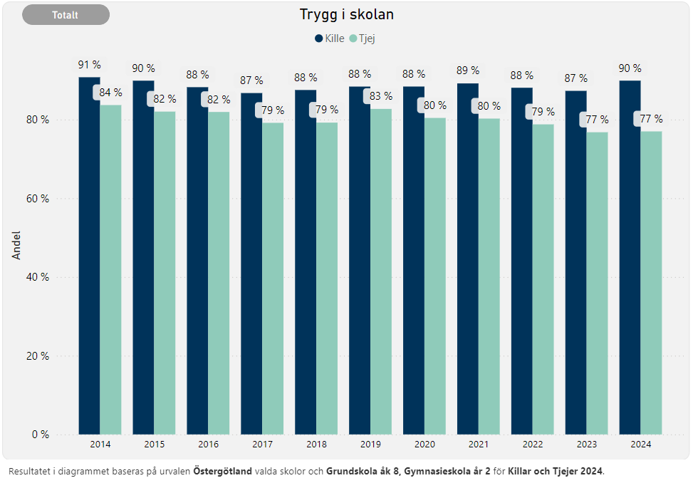
Trygghet

Slide 15

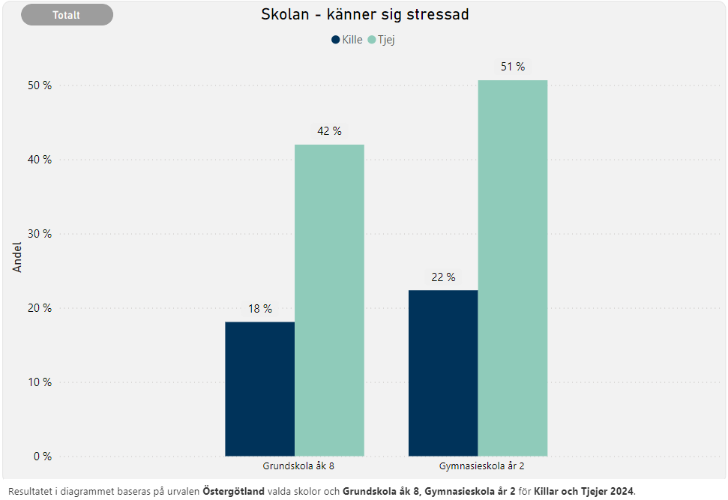
Stress

Slide 16
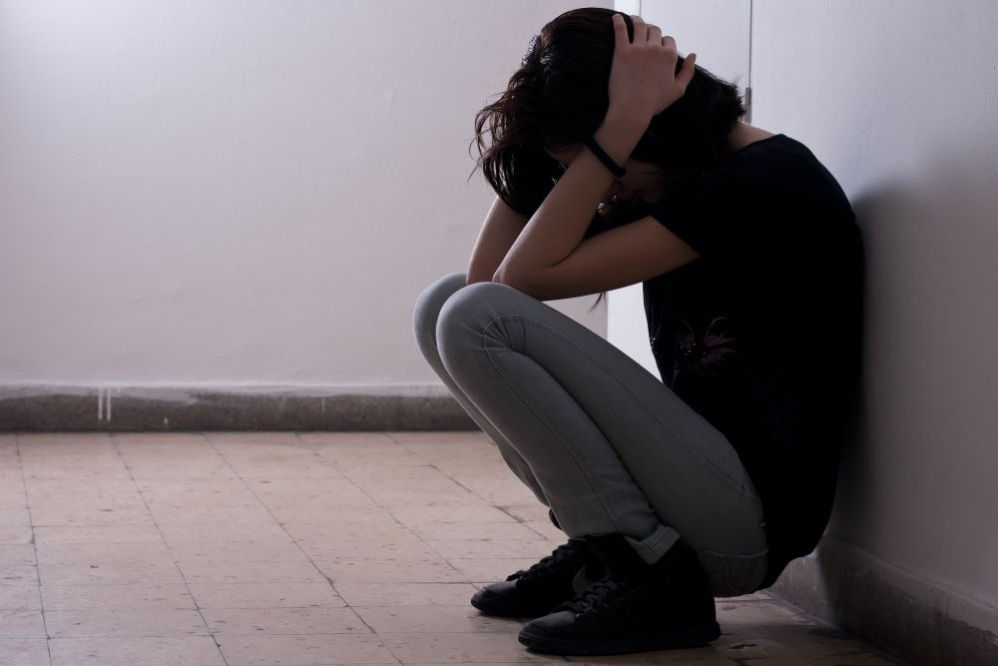
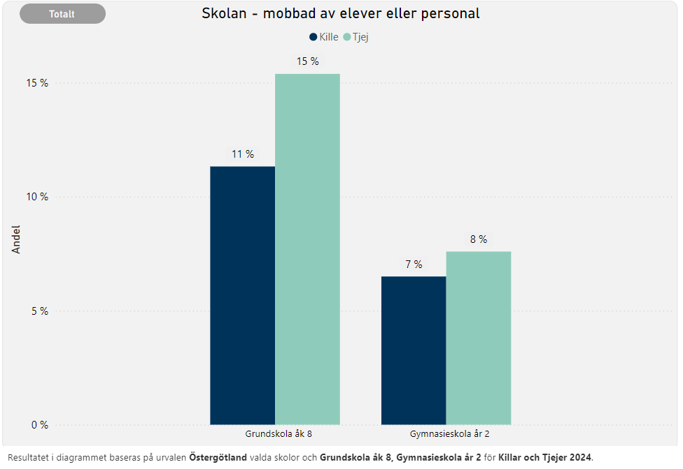
Mobbning

Slide 17
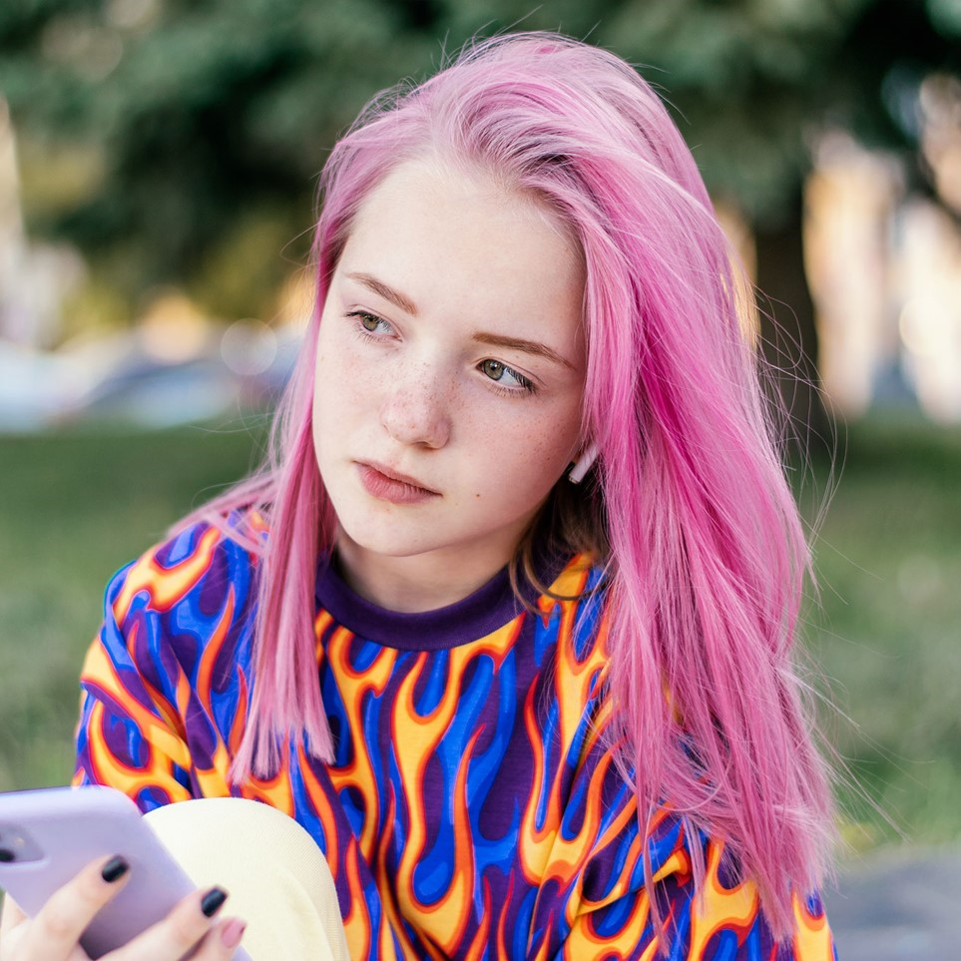
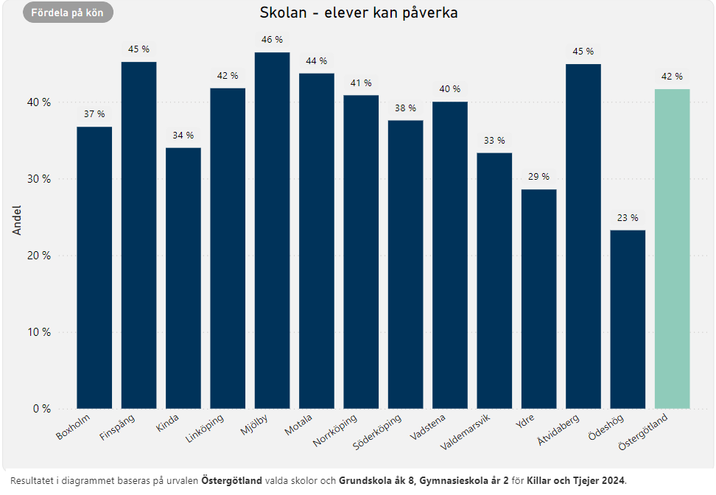
Möjlighet att påverka i skolan

Slide 18
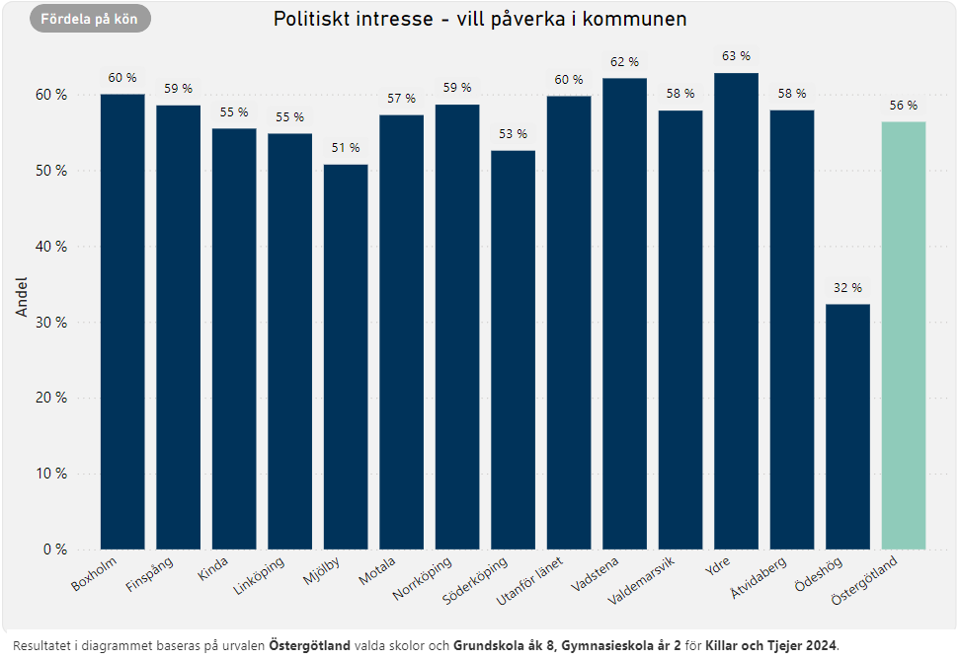

Samhälls- och omvärldsintresse
Ungdomar ser Sverige som ett ”litet” land i en global värld och tycker att det händer mer allvarliga och betydelsefulla saker utomlands som intresserar dem.
Ungdomar ser Sverige som ett ”litet” land i en global värld och tycker att det händer mer allvarliga och betydelsefulla saker utomlands som intresserar dem.

Slide 19
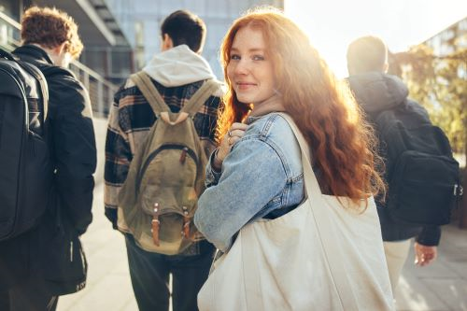
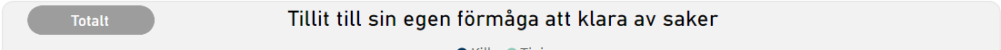
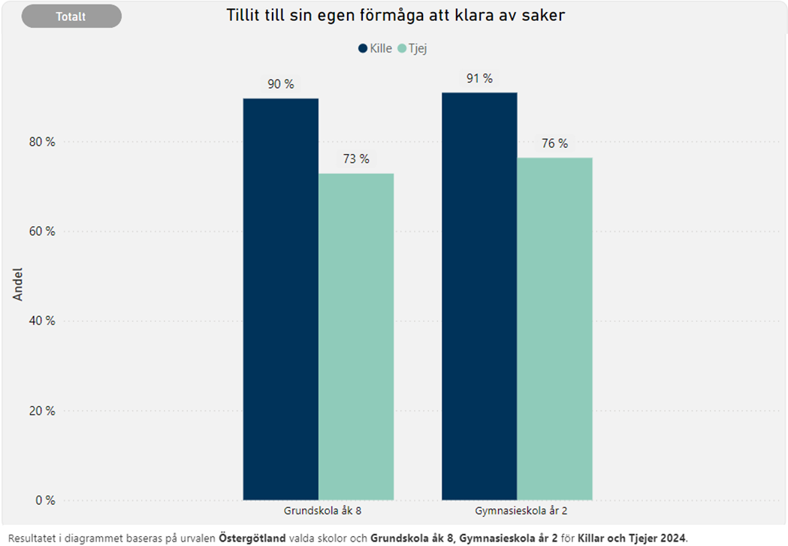
Självförtroende

Slide 20
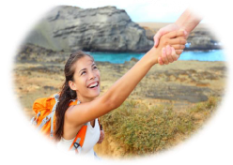
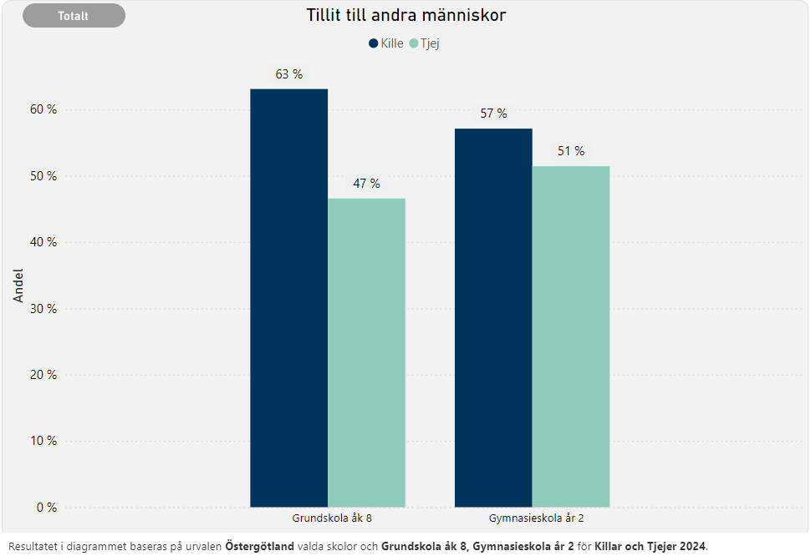
Tillit till andra människor

Slide 21
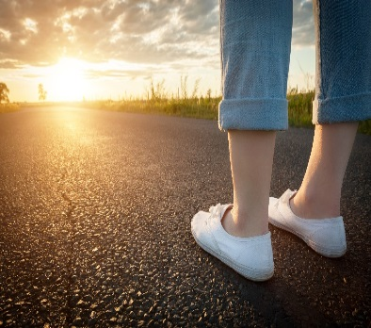
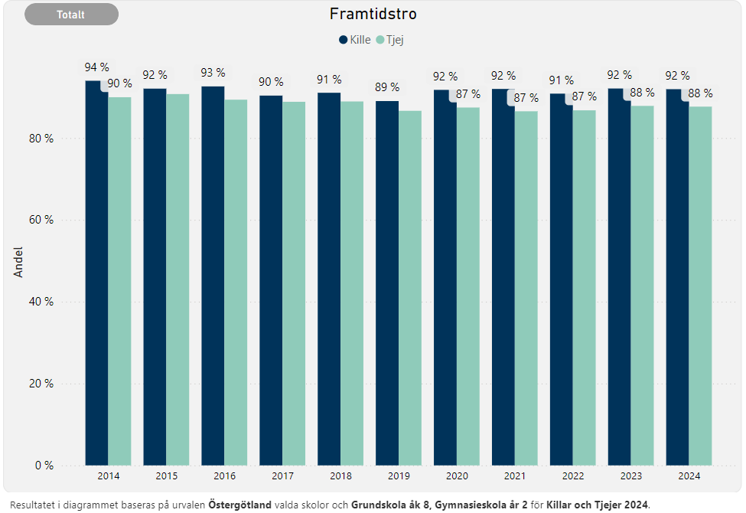
Framtidstro

